Slide 2
(أهدافي التعليمية)
1- القراءة الصحيحة الخالية من الأخطاء.
2-أنمي لغتي عن طريق
معرفة المعنى الصحيح والاضداد.

Slide 3
(أهدافي التعاونية)
1- التعاون
2- الهدوء
3- الالتزام بالوقت

Slide 9
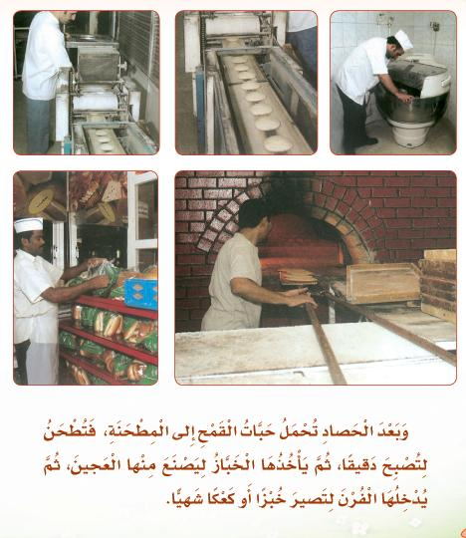

Slide 11
صفراء,ناعمة الملمس,لها جذور وساق
وأوراق.

Slide 12
عن طريق بذرها في
الأرض,ثم سقيها بالماء
حتى تنمو وتكبر.

Slide 13
إلى المطحنة

Slide 14
تطحن في المطحنة ,لتصبح دقيقًا.

Slide 15
الخبز,والكعك الشهي.

Slide 16
فاصل ونواصل

Slide 17
تعاوني(1).
الزمن:2.د
اسم المجموعة.....
صغيرتي,بالتعاون مع أفراد مجموعتك
دوني أكبر عدد ممكن من العناوين
المناسبة للنص..
محك النجاح:ذكر عناوين مختلفة للنص.

Slide 18
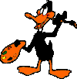
أبدعي صغيرتي,وارسمي بالتعاون
مع مجموعتك مراحل لقمة العيش.
تبدأ ببذرة ثم .........

Slide 19
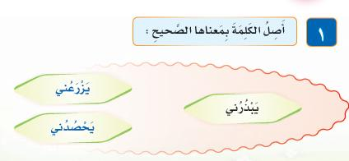

Slide 21
مبدعتي,اطرحي سؤالاً مناسباً
للصورة التالية

Slide 23
شكرا لإبداعك

Slide 27
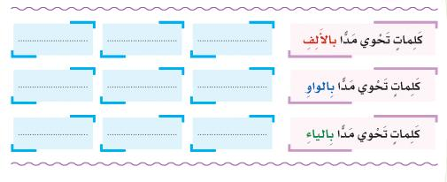
الفلاَّح
نَاعمة
صفرَاء
تنمُو
جذُوري
الحقُول
لِيصنع
ذهبِية
لِيشق

Slide 28
سبع
واحدة
واحدة

Slide 29
يترك الفلاح حبات القمح تحت أشعة الشمس لتجف
,ثم يحمل الفلاح حبات القمح إلى المطحنة لتطحن,
ثم يصنع الخباز العجين ويدخله الفرن ليصير خبزا.

Slide 31
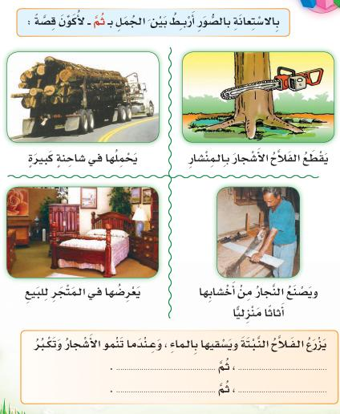
يحملها في شاحنة كبيرة
يقطع الفلاح الأشجار بالمنشار
يعرضها في المتجر للبيع.
ويصنع النجار من اخشابها أثاثا منزليا

Slide 32
(نشاطات الدرس)

Slide 36
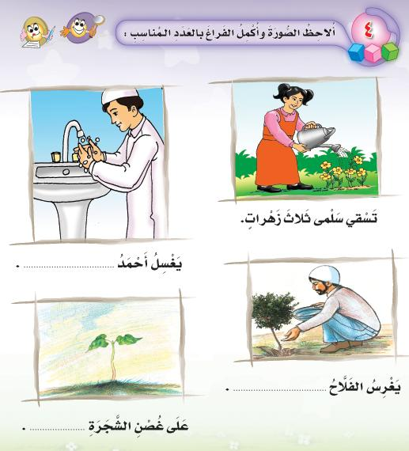
يديه
البذور
ورقتان

Slide 37
شكرا لإبداعك

